Slide 1

Урок 28
Беларуская мова ў І класе
«Я і мая Радзіма.
Гонар Беларусі»
Дэманстрацыйны матэрыял
Распрацавала:
Мурашка Н.У., аспірант БДПУ імя М. Танка,
настаўнік пачатковых класаў

Slide 2



Назаві сімвалы Беларусі
Мы, беларусы – мірныя людзі,
Сэрцам адданыя родная зямлі,
Шчыра сябруем, сілы гартуем
Мы ў працавітай, вольнай сям’і.
Слаўся, зямлі нашай светлае імя,
Слаўся, народаў братэрскі саюз!
Наша любімая маці-Радзіма,
Вечна жыві і квітней, Беларусь! ...
СЦЯГ
ГЕРБ
ГІМН

Slide 3


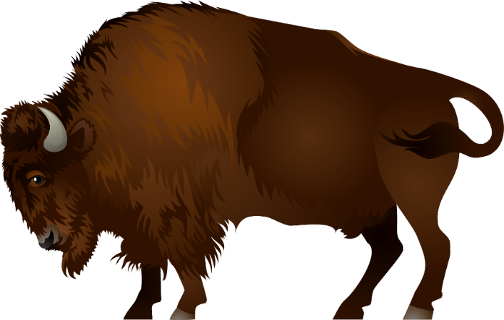
Назаві сімвалы Беларусі
ЗУБР
БУСЕЛ
ВАСІЛЁК

Slide 4


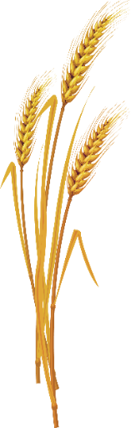

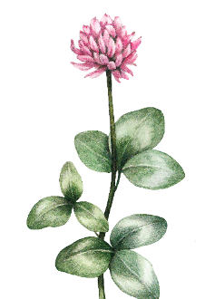
Раскажы па-беларуску
Мая Радзіма – Рэспубліка Беларусь. У нас
ёсць дзяржаўны сцяг , і гімн.
Сцяг Беларусі мае тры колеры: ,
і .
На гербе намаляваныя , і .

Slide 5
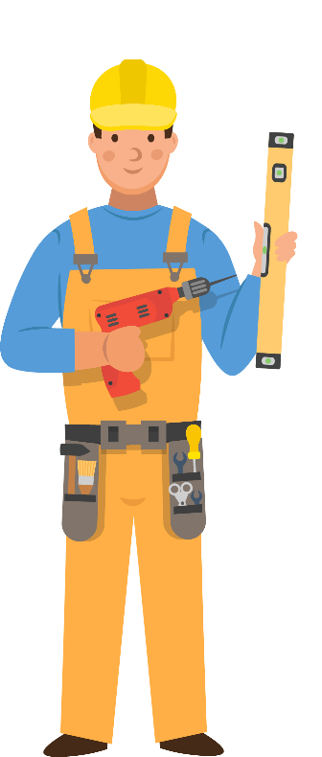


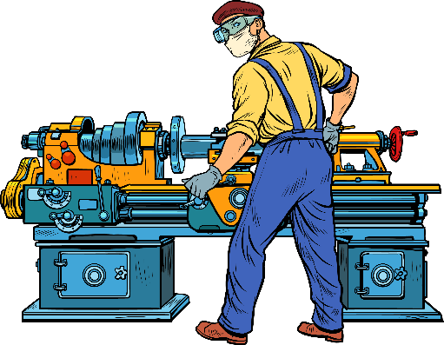
«Урок працы»
строитель
токарь
механизатор
учитель
БУДАЎНІК
ТОКАР
МЕХАНІЗАТАР
НАСТАЎНІК

Slide 6


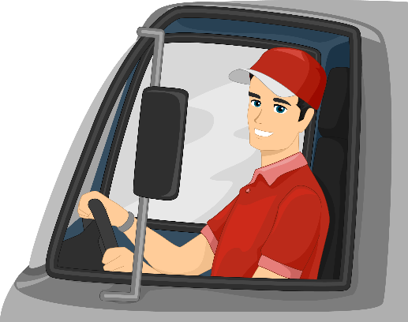
«Урок працы»
врач
повар
шофёр
лётчик
УРАЧ
ПОВАР
ШАФЁР
ЛЁТЧЫК

Slide 7
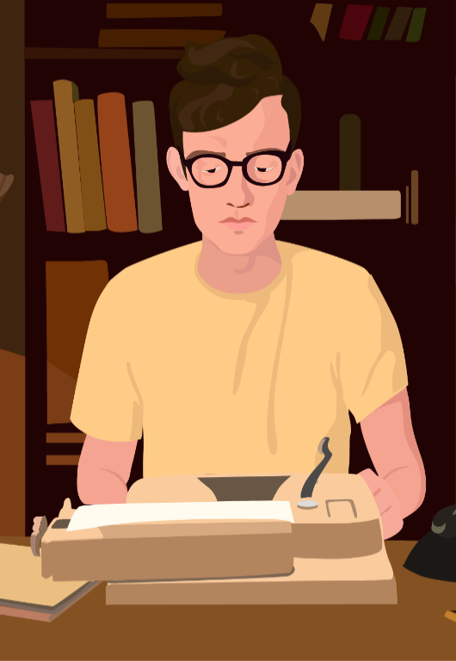

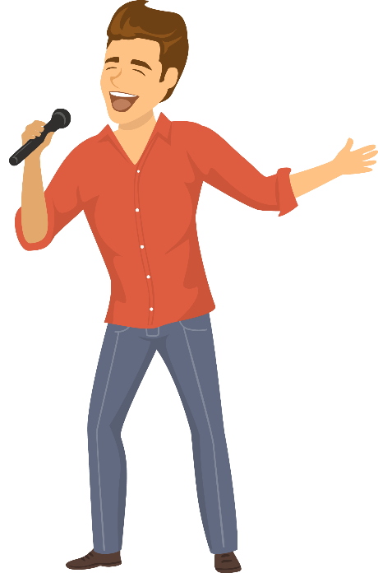
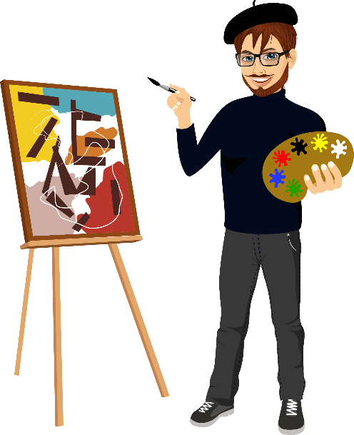
«Урок працы»
художник
писатель
певец
спортсмен
МАСТАК
ПІСЬМЕННІК
СПЯВАК
СПАРТСМЕН

Slide 8
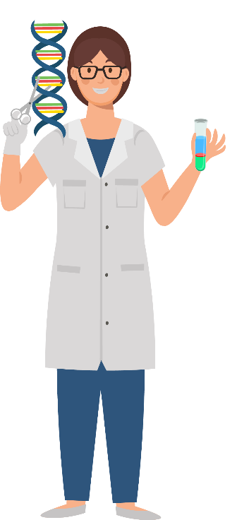
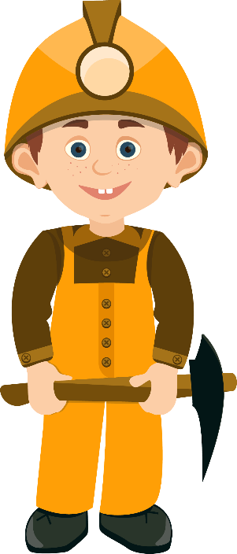
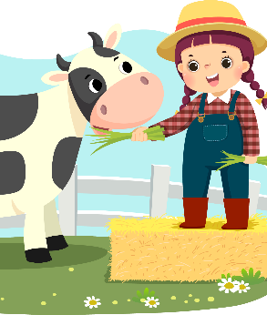
«Урок працы»
учёный
инженер
шахтёр
телятница
НАВУКОВЕЦ
ІНЖЫНЕР
ШАХЦЁР
ЦЯЛЯТНІЦА

Slide 9
рамонт
рэбус
работа
крывы
прыбіць (цвік)
рэйка
Рр

Slide 10
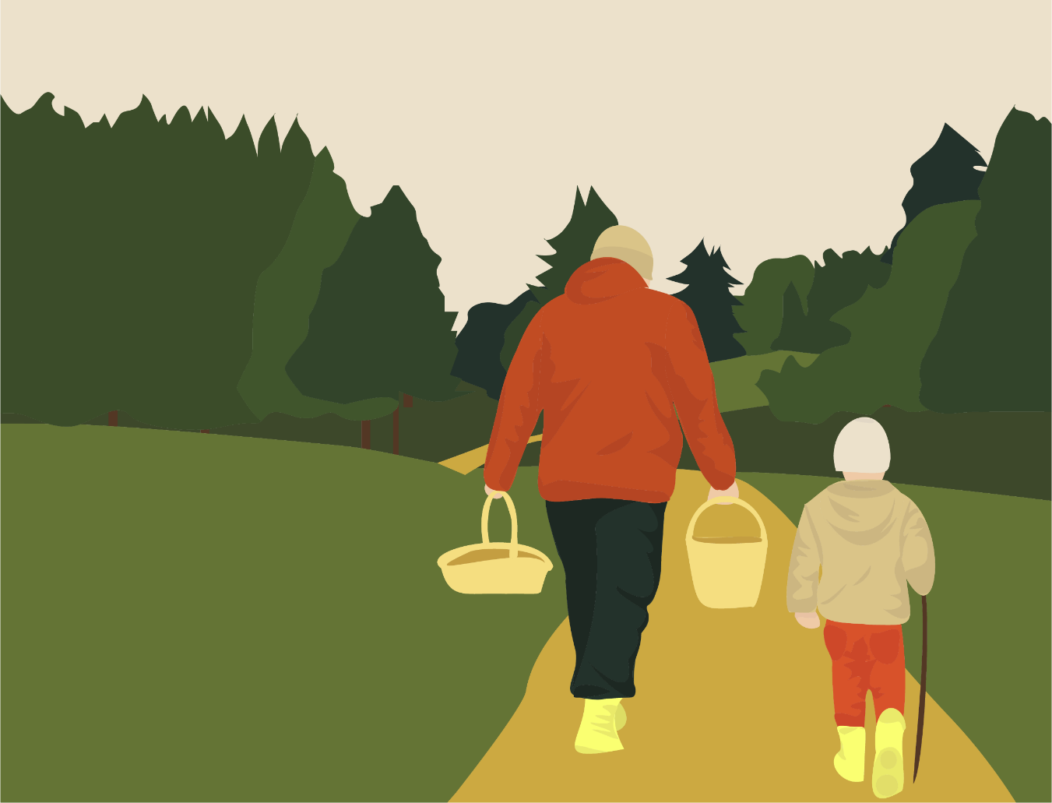
Па дарозе ідучы, грыбоў не набярэш.

Slide 11
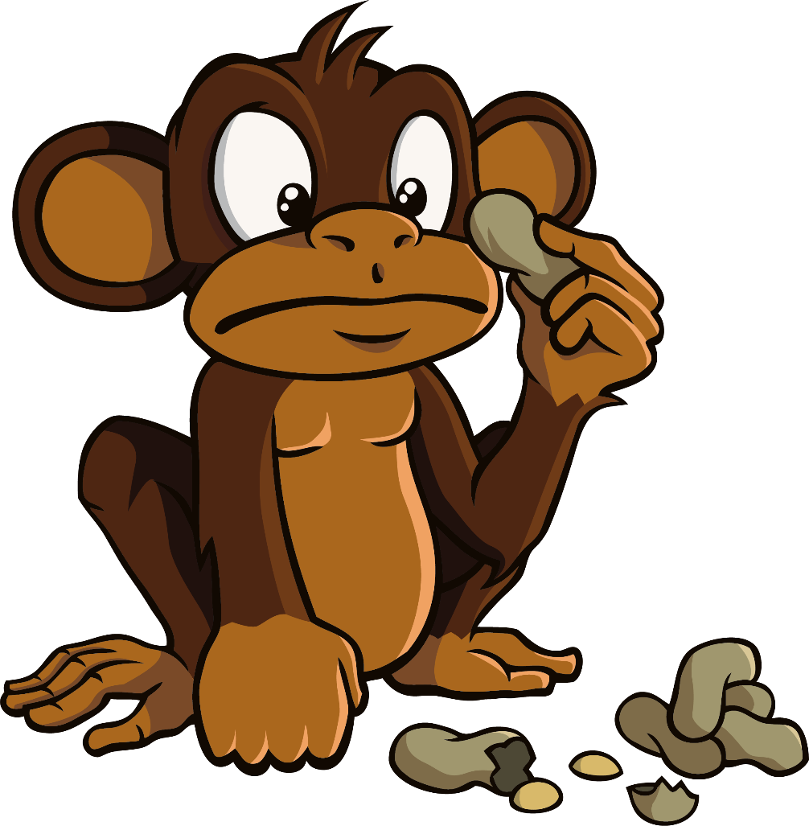
Не раскусіўшы арэх, зерне не з’ясі.

Slide 12

ГОНАР
гордость

Slide 13
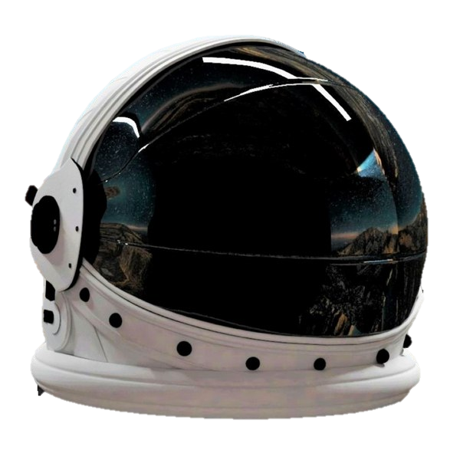
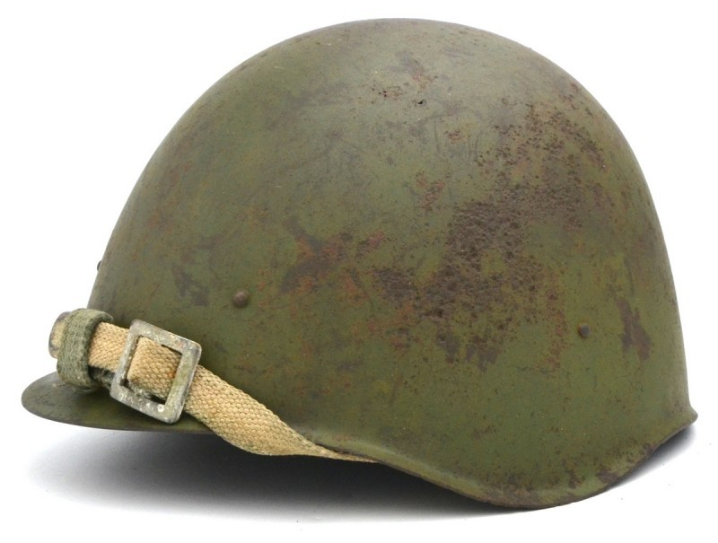

«Тры каскі»

Slide 14
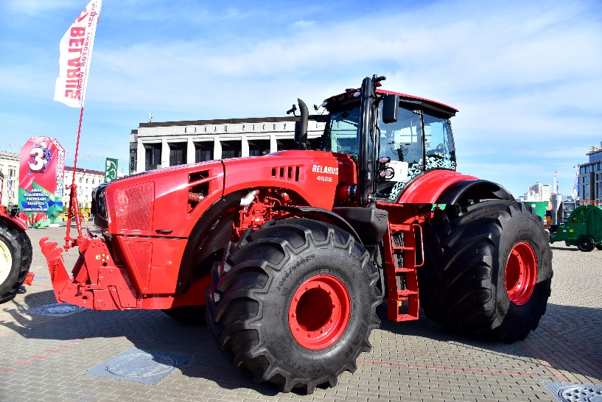
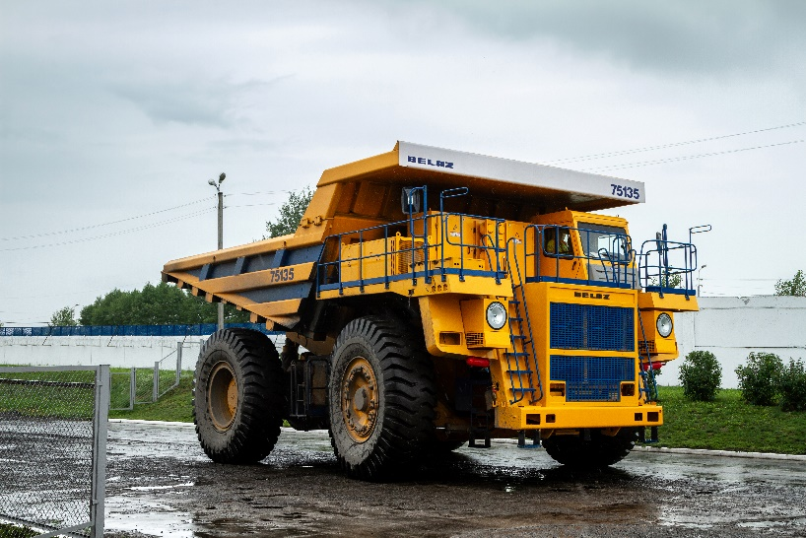
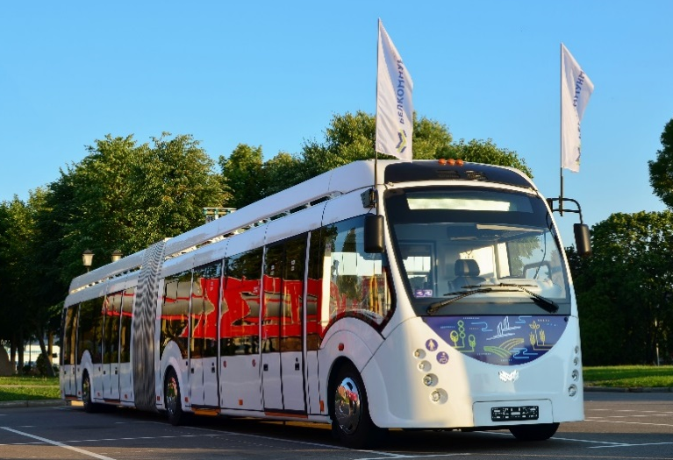
Гонар Беларусі
трактор
самосвал
электробус
ТРАКТАР
«БЕЛАРУС»
САМАЗВАЛ
«БелАЗ»
ЭЛЕКТРОБУС
«ВІТАЎТ»

Slide 15
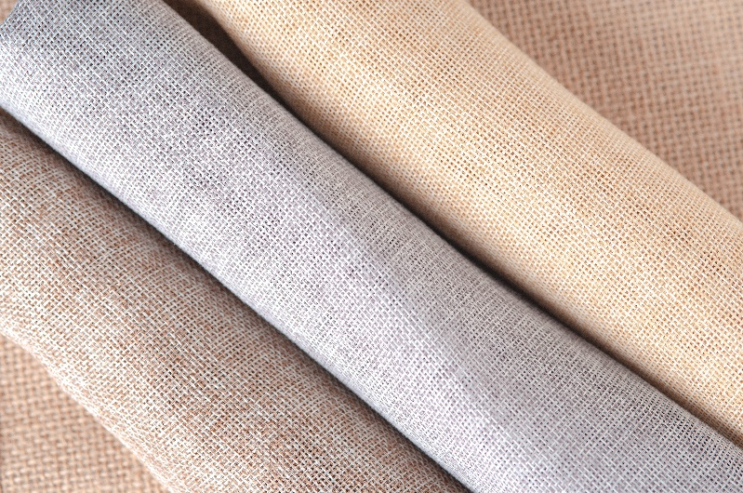
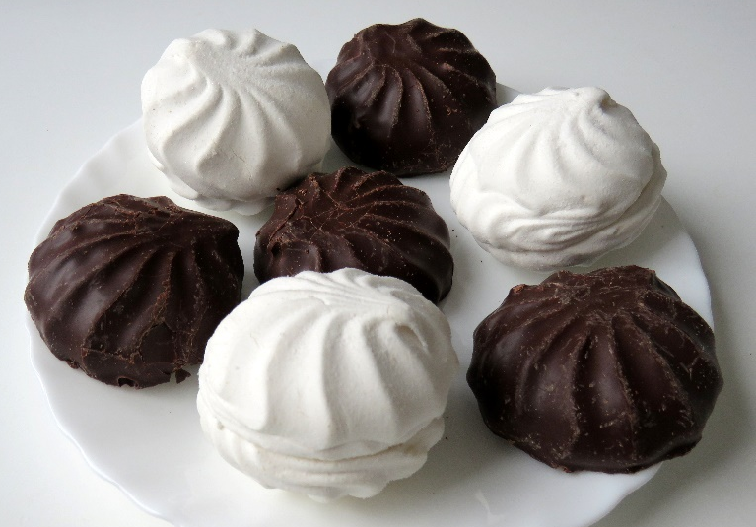
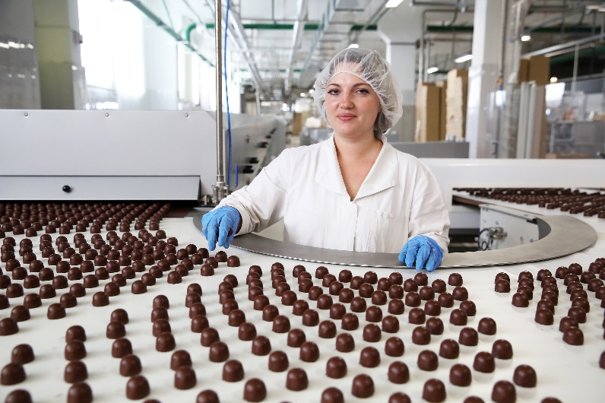
Гонар Беларусі
льняные
изделия
зефир
конфеты
ІЛЬНЯНЫЯ
ВЫРАБЫ
ЗЕФІР
ЦУКЕРКІ
«КАМУНАРКА»
І «СПАРТАК»

Slide 16
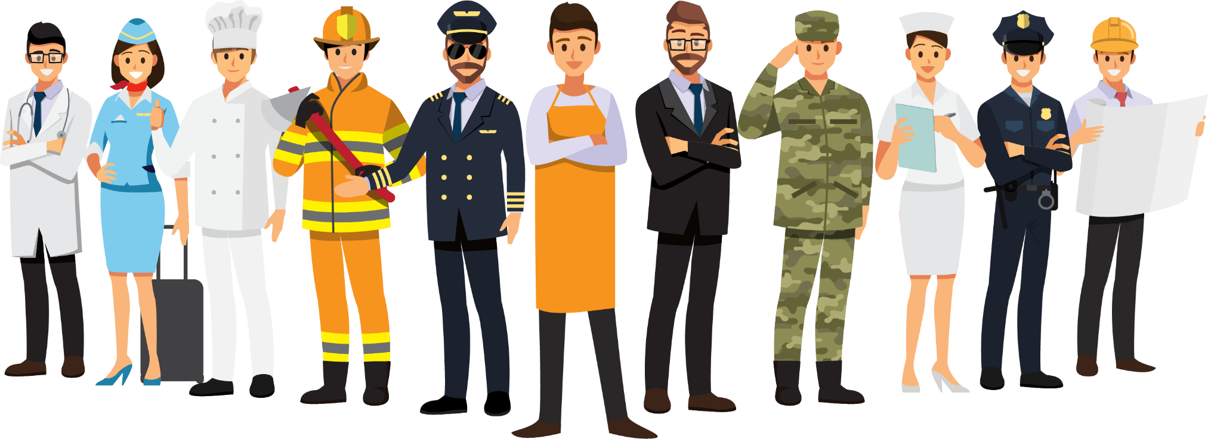
Гонар Беларусі
ЛЮДЗІ РОЗНЫХ ПРАФЕСІЙ
люди разных профессий

Slide 17

Успомні назвы прафесій
художник
писатель
певец
спортсмен
МАСТАК
ПІСЬМЕННІК
СПЯВАК
СПАРТСМЕН

Slide 18
Успомні назвы прафесій
учёный
инженер
шахтёр
шофёр
НАВУКОВЕЦ
ІНЖЫНЕР
ШАХЦЁР
ШАФЁР
Ілюстрацыйны матэрыял выкарыстаны з наступных сайтаў: freepik.com, shutterstock.com.

